Slide 1
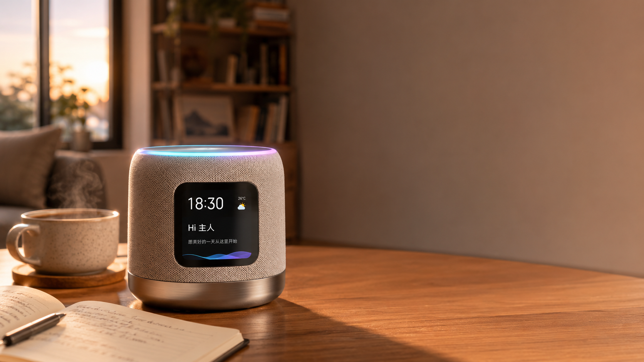
MiGPT 家用智能音箱
AI 语音助手 · 智能家居中枢 · 桌面信息中心
双引擎驱动 · 更懂你的家

